Slide 1
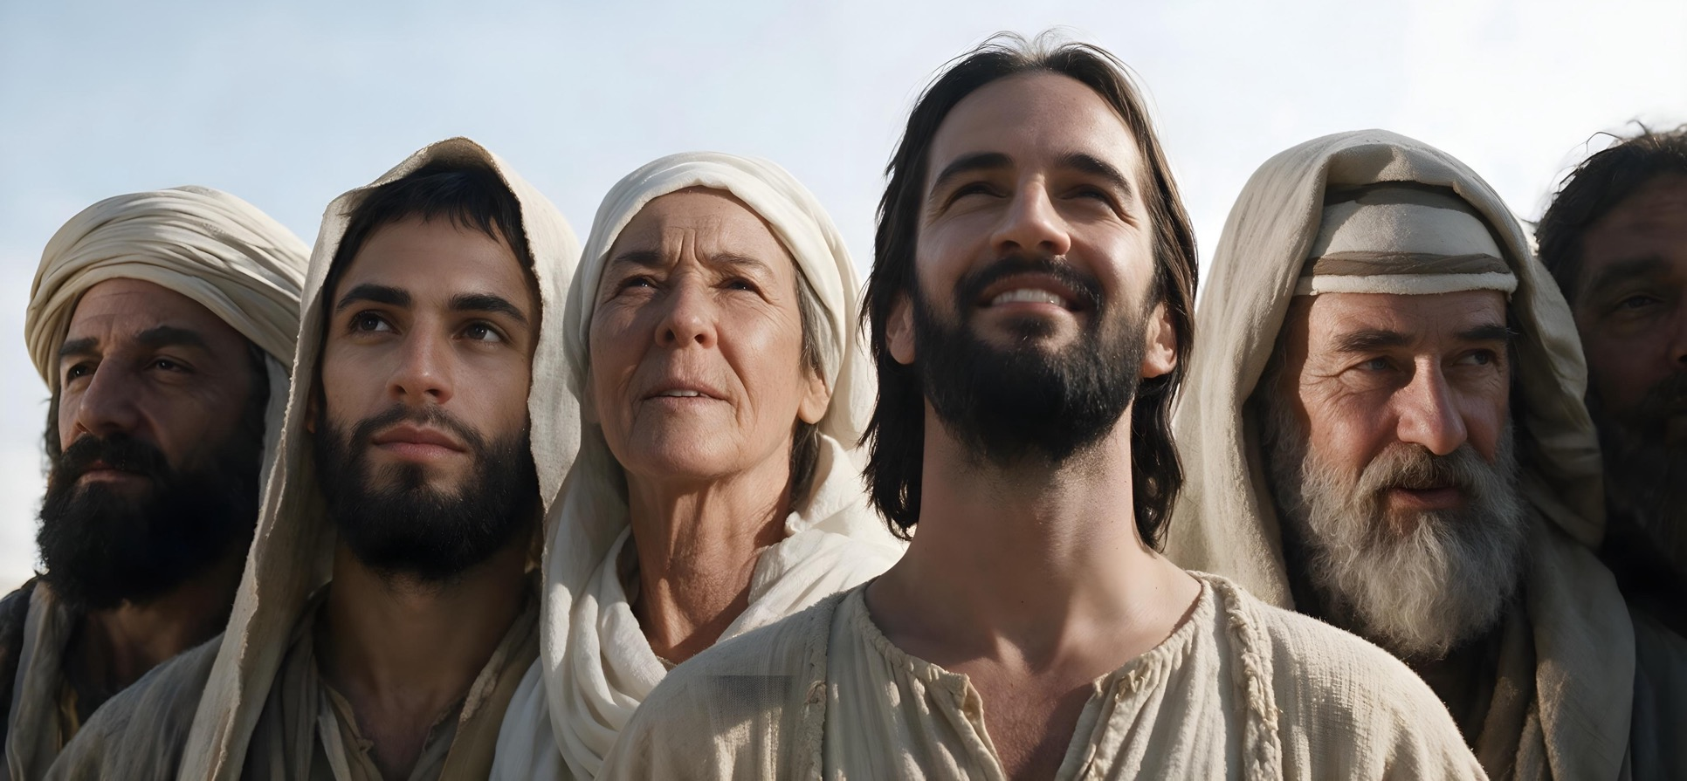
Урок 4 за 24 октомври 2026 г.
ПРОРОЦИТЕ ОТ НОВИЯ ЗАВЕТ

Slide 2
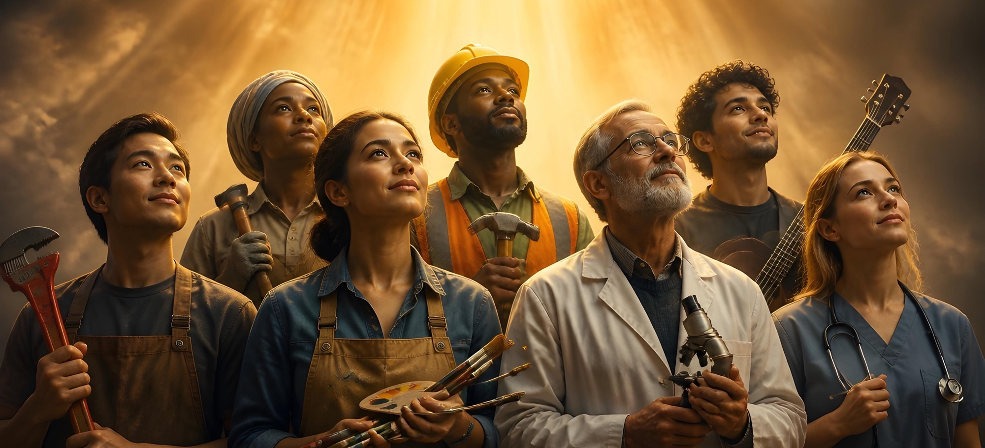
„Има разнообразие от дарби, но един и същ Дух. Има разлики в служенията, но един и същ Господ. И има разнообразие от дейности, но един и същ Бог, Който действа във всичко“ (1 Коринтяни 12:4–6)

Slide 3

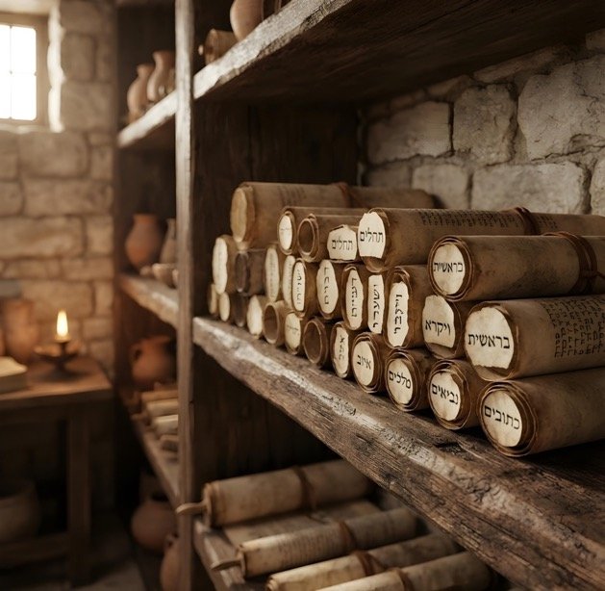
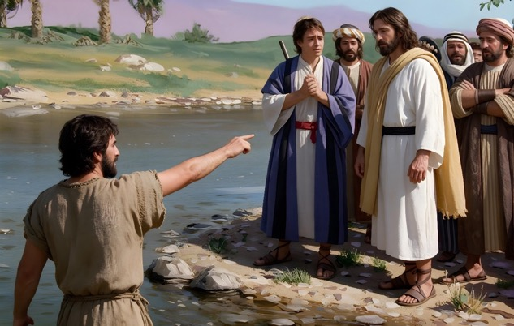







От Малахия нататък изминаха 400 години, без сред Божия народ да се чуе гласът на някой пророк. Поради това мълчание израилтяните смятаха, че канонът на Писанието (т.е. книгите, съставляващи Стария Завет) е затворен.
Бог обаче не остана мълчалив за дълго. В подходящото време Той изпрати нов пророк: Йоан Кръстител (Матей 11:7-9). От този момент нататък пророците се появиха отново. Те бяха отговорни, наред с други задачи, за написването на Новия Завет.
Какви бяха ролите на тези нови пророци и пророчици? Кои бяха те? Имаше ли лъжепророци, както във времената на Стария Завет?
Ролята на пророците в Новия Завет
Пророците в Новия Завет:
  Исус, пророкуваният пророк
  Апостолите и пророците
  Пророчиците
  Съработниците на Павел
  Лъжепророците

Slide 4


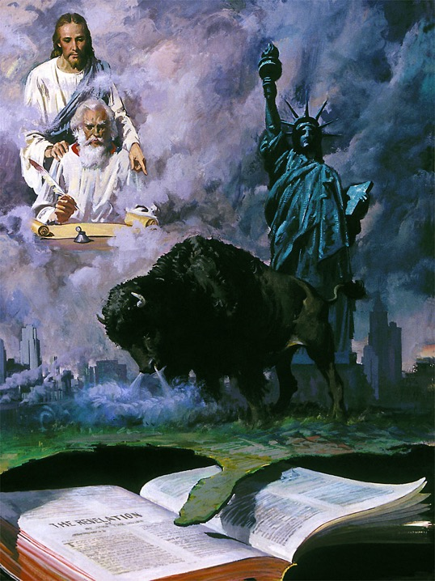
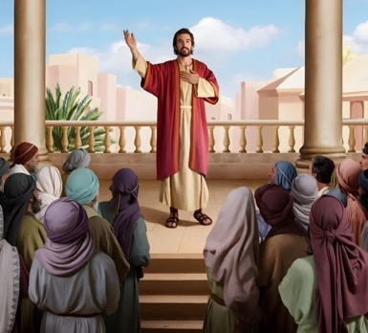
РОЛЯТА НА ПРОРОЦИТЕ В НОВИЯ ЗАВЕТ
„Но който пророкува, говори за назидание, увещание и утеха на хората“ (1 Коринтяни 14:3)
В Новия Завет пророчеството се представя като дар от Светия Дух, който е бил излят в изобилие (Рим. 12:6). В една църква можело да има толкова много пророци, че те трябвало да говорят поред (1 Кор. 14:29-31).
Какви роли изпълняваха тези пророци? (Откр. 19:10; 1:1; Еф. 4:11-12; 1 Кор. 14:3; Деян. 15:32).
Да свидетелства за Исус
Основната му мисия беше да води хората към Исус
Да възвестява бъдещето
Те разкриваха събития, които се простираха дори до наши дни
Насърчаване
Да се изгради силна църква, която да устои на атаките на врага
Насърчение
Да се изобличава грехът, за да могат хората да се покаят
Утеха
Юда и Сила бяха изпратени в църквите именно с тази цел

Slide 5
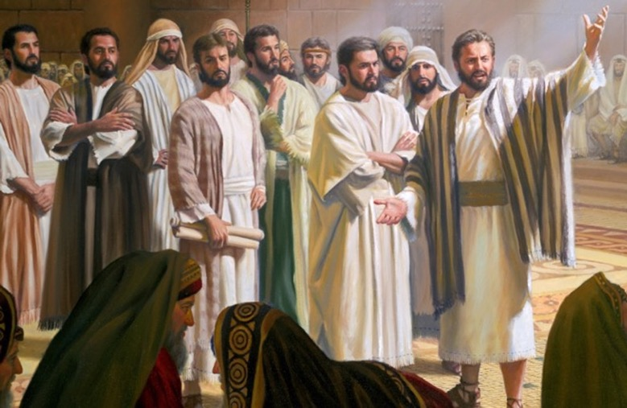
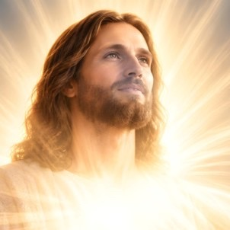
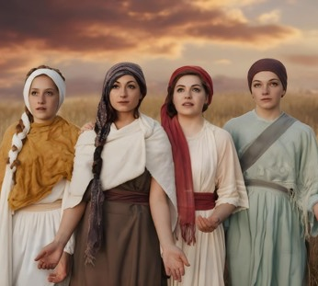
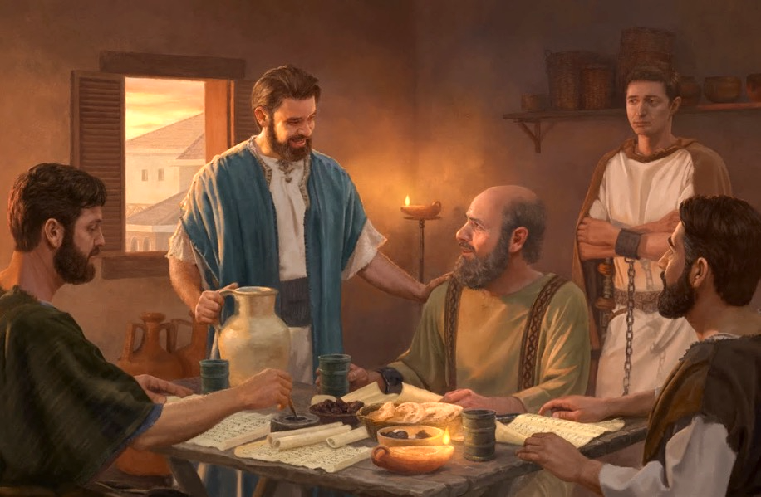
ПРОРОЦИТЕ ОТ НОВИЯ ЗАВЕТ

Slide 6



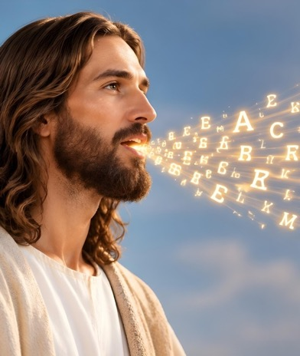


ИСУС, ПРОРОКУВАНИЯТ ПРОРОК
„Господ, вашият Бог, ще ви въздигне Пророк като мен от средата ви, от братята ви. Него ще слушате.” (Второзаконие 18:15)
Исус беше считан за пророк от своите съвременници
(Мат. 21:11; Марк 6:15; Лука 7:16; Йоан 6:14).
Самият Той си приписа този титул (Марк 6:4; Лука 13:33).
Петър уточни, че Исус е Пророкът/Месията, обявен от Мойсей и другите пророци (Втор. 18:15; Деян. 3:18-26).
Но Исус не е написал Божието Слово, а Той е СЛОВОТО (Йоан 1:1).
Той не е просто „ светлина, която свети в тъмното“, както бяха другите пророци, а Той е СВЕТЛИНАТА
(2 Петрово 1:19; Йоан 1:9; 8:12).
Неговото дело надхвърля това на всеки пророк. Исус е единственият, който може да предложи вечност на всички нас благодарение на Своя живот, смърт и възкресение.

Slide 7


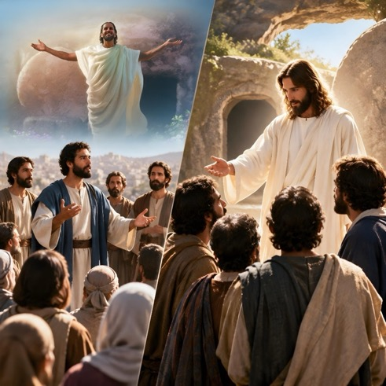
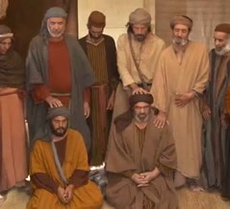
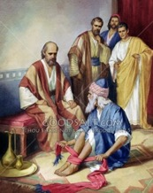
АПОСТОЛИТЕ И ПРОРОЦИТЕ
„което не беше известно на хората от другите поколения, както сега е разкрито от Духа на Божиите свети апостоли и пророци“ (Ефесяни 3:5 NIV)
Апостолите и пророците от Новия Завет имат общи характеристики:
Те са хора, изпратени от Бога (Лука 11:49)
Те получават дарби, за да ръководят църквата (1 Кор. 12:28-29; Еф. 4:11-12)
Те са основата на църквата (Еф. 2:20)
Те получават откровения (Еф. 3:5)
Те се радват на справедливостта (Откр. 18:20)
Когато се споменават заедно, апостолите предшестват пророците (с изключение на Лука 11:49). Петър приравнява апостолите с древните пророци (2 Пет. 3:2).
Самият Исус специално възложи на апостолите да бъдат свидетели на възкресението (Деяния 10:40-41).
В Новия Завет се споменават няколко пророци, някои от тях по име: Варнава (апостол), Симон, Луций, Манаен, Саул (апостол), Юда, Сила и Агав (Деяния 11:27; 13:1; 15:32; 19:6-7; 21:10).

Slide 8

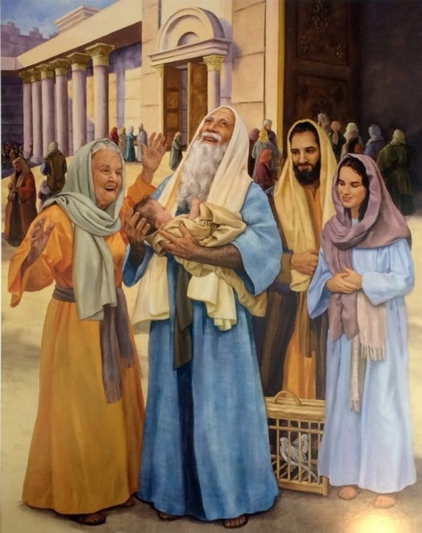

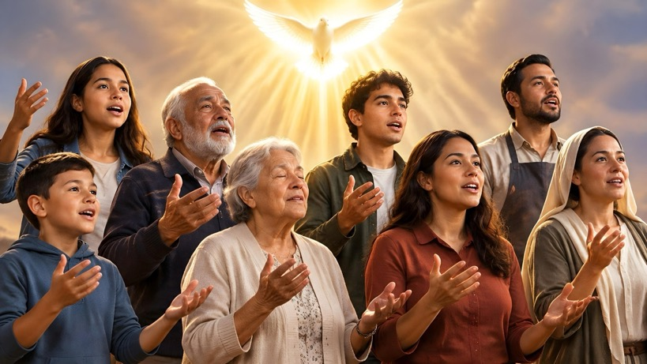

ПРОРОЧИЦИ
„[Евангелистът Филип] имаше четири неомъжени дъщери, които пророкуваха“ (Деяния 21:9)
Единствената пророчица, спомената по име в Новия Завет, е Анна, която „говореше за детето [Исус] на всички, които очакваха избавлението на Ерусалим“ (Лука 2:36-38 NVI).
Четирите дъщери на евангелиста Филип също получиха дара на пророчеството (Деяния 21:8-9).
Освен това пророчеството се споменава като общ дар, както при жените, така и при мъжете (1 Кор. 11:4-5).
Йоил предварително обяви, че Светият Дух ще действа така, че синове, дъщери, стари мъже, млади мъже, слуги и слугините да пророкуват (Йоил 2:28-29).

Slide 9


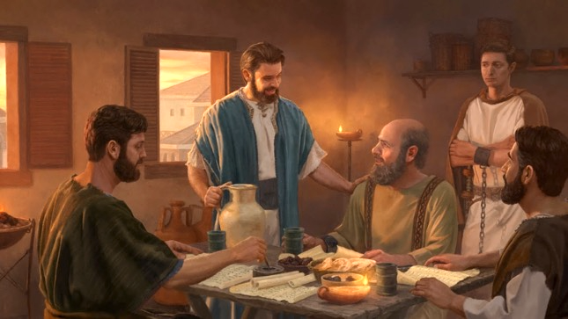
СЪРАБОТНИЦИТЕ НА ПАВЕЛ
„Тимотей, сине мой, давам ти тази заповед в съответствие с пророчествата, които някога са били изречени за теб, за да можеш, като си ги припомняш, да водиш добре битката.”
(1 Тимотей 1:18)
Освен апостолите, пророците и пророчиците, се споменават и някои от помощниците на Павел, които, подобно на Сила и Варнава, притежаваха дара на пророчеството:
ТИМОТЕЙ
Неговото призвание към служението беше предсказано (1 Тим. 1:18). Той беше съавтор с Павел на посланията: 2 Коринтяни
(2 Кор. 1:1); Филипяни (Фил. 1:1); Колосяни (Кол. 1:1); 1 Солунци (1 Сол. 1:1); 2 Солунци (2 Сол. 1:1); и Филемон (Фил. 1:1).
ТИТ
Той изпълняваше няколко пророчески функции, като например назидание (2 Кор. 8:6); увещание (Тит 2:6, 9, 15); и утеха(2 Кор. 7:13)

Slide 10


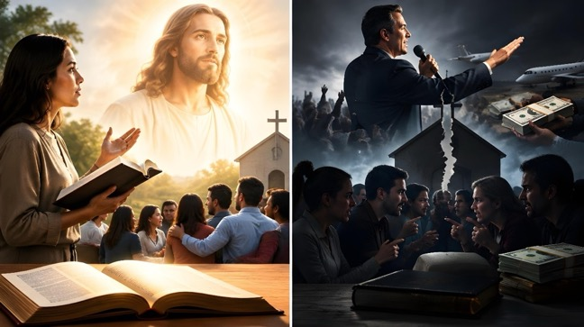

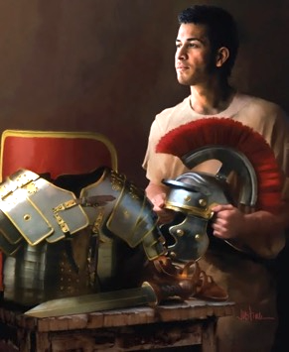
ЛЪЖЛИВИТЕ ПРОРОЦИ
„Скъпи приятели, не вярвайте на всеки дух, а изпитвайте духовете, за да видите дали са от Бога, защото много лъжепророци са излезли по света.“ (1 Йоан 4:1)
Исус предупреди, че ще се появят лъжепророци, които Той нарече „гладни вълци“ (Мат. 24:24; 7:15). Тези лъжепророци започнаха да се появяват дори в ранната църква (1 Йоан 4:1).
Павел предупреди старейшините в Ефес, че сред тях ще се появят „гладни вълци“ (Деяния 20:29). Той предупреди коринтяните за съществуването на „лъжеапостоли“
(2 Коринтяни 11:13).
Истинското пророчество е в съгласие с Божието Слово, сочи към Христос и укрепва църквата, докато лъжепророците разпространяват учения, които сеят раздор, и преследват лични интереси.
Ние, вярващите, сме призовани да изпитваме пророците и да се уверяваме, че всичките им послания са в съгласие с Писанието и са съсредоточени върху Христос.
Единствената ни защита срещу лъжепророците (и срещу злите сили, които ги направляват) е да облечем доспехите, които Бог ни е предоставил (Еф. 6:10-18).

Slide 11

„Патриарсите, пророците и апостолите говореха, както ги вдъхновяваше Светият Дух, и ясно заявяваха, че не говорят със собствена сила, нито от свое име. Те желаеха да не им се приписва никаква заслуга, никой да не ги счита за създатели на нещо, с което биха могли да се похвалят. Те ревностно пазеха честта на Бога, на Когото принадлежи цялата слава. Те заявяваха, че способностите им и посланията, които носеха, им бяха дадени като представители на Божията сила. Бог беше тяхната власт и достатъчност.”
Е. Г. Уайт (Да бъдем като Исус, 30 юли)

Slide 12


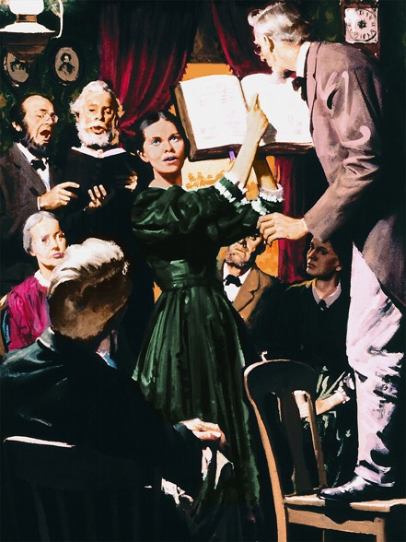


ПРИЛОЖЕНИЕ: ОСНОВНИТЕ ПРИНЦИПИ НА СЛУЖЕНИЕТО НА ЕЛЕН Г. УАЙТ
Служението на Елън Г. Уайт имаше две основни насоки: да довежда хората при Исус и да насочва вниманието им към Библията.
ПЪРВА ОС: ИСУС
След конгреса от 1888 г., когато я попитаха за обсъжданите теми, тя отговори: „През последните 45 години ви представям именно това – несравнимия чар на Христос“ („Проповеди и беседи“, том 1, стр. 116)
ВТОРА ОС: БИБЛИЯТА
Елън никога не е твърдяла, че нейните писания са по-висши от Библията, а винаги е настоявала те да бъдат проверявани спрямо нея. Като посланик на Господа тя се е считала за „по-малко светло“, което води хората към „по-голямото светло“ – Библията (Избрани послания, том 3, стр. 29).

